Slide 1
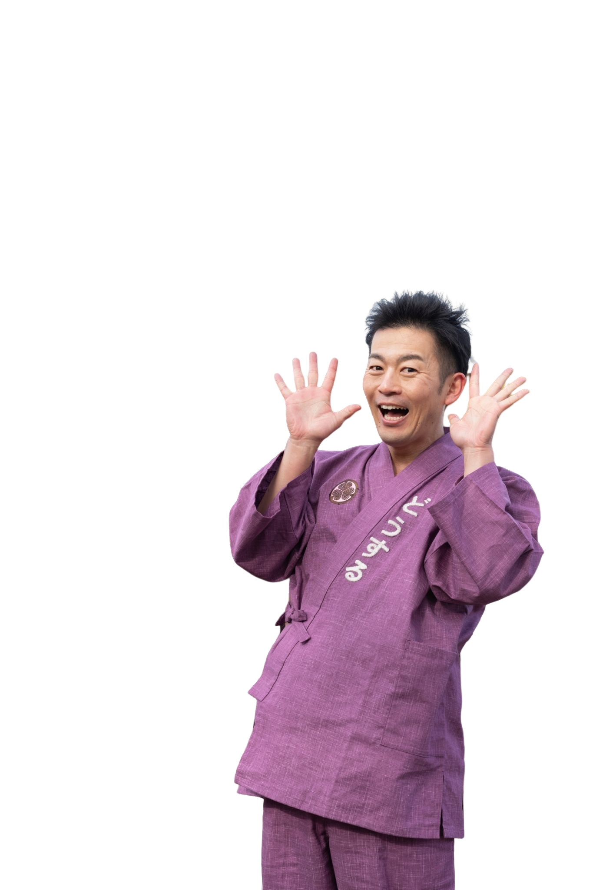





体操や
健康クイズを
ご一緒に！
ごぼう先生の
健康塾
（テーマ：全身しっかり体操）
ごぼう先生
13
1１
日
開 催
月 日
月
14:00～14:45

